Slide 1



金融大数据分析

Slide 2


走进金融大数据新天地
主讲教师：许珊、刘志敏

Slide 3
目录
1
大数据认知与大数据思维
2
大数据的提出、演化和发展历程
3
金融大数据的内涵及理论基础
4
大数据在金融领域的应用

Slide 4
走进金融大数据新天地
案例导入：疯狂产生的数据
半个世纪以来，随着计算机技术全面融入社会生活，源源不断涌现的海量数据已经积累到了一个开始引发变革的程度。它不仅使世界充斥着比以往更多的信息，而且其增长速度也在加快。互联网、移动互联网、物联网、车联网、GPS、医学影像、安全监控、金融、电信等都在疯狂产生着数据。
在地球上，我们每天都会产生5亿条推文、2940亿封电子邮件、400万GB的Facebook数据、650亿条WhatsApp消息和72万个小时的YouTube新视频。
全世界在2018年创建、捕获、复制和消耗的数据总量为33泽字节（ZB），相当于33万亿GB。2020年，这一数字增长到59 ZB，预计到2025年将达到令人难以想象的175 ZB。1泽字节是8,000,000,000,000,000,000,000比特。
为了让这些数字更直观，我们假设每一个比特都是一枚1英镑的硬币，大约3毫米（0.1英寸）厚。由一摞硬币组成的1ZB将有2550光年高，可以让你到达最近的恒星系统半人马座阿尔法星600次。目前，我们每年产生的数据量是这个数字的59倍，复合增长率估计在61%左右。（资料来源：中国科学技术馆）
各行各业都在疯狂产生数据，每个人都被推进了信息爆炸的时代。IDC（互联网数据中心Internet Data Center）发布的《数据时代2025》白皮书预测：在2025年，全球数据量将达到史无前例的163ZB。

Slide 5

走进金融大数据新天地
请思考：
如今的互联网社会，海量数据源源不断的产生，这将带来了哪些挑战？又将带来哪些商机？

Slide 6
任务一 大数据认知与大数据思维
主讲教师：许珊

Slide 7
目录
1
大数据的概念与内涵
2
大数据的特征与结构类型
3
大数据的计算模式
4
大数据的处理与分析
5
大数据时代的思维变革

Slide 8
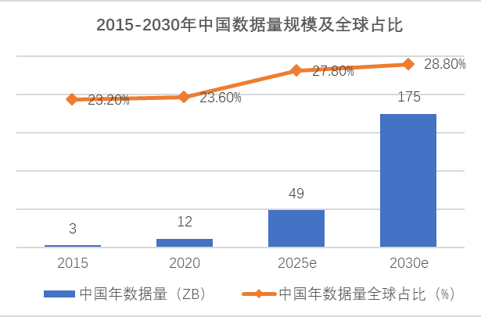
2021年11月30日工信部正式发布《“十四五”大数据产业发展规划》，要求到2025年，大数据产业测算规模突破3万亿元，年均复合增长率保持在25%左右，创新力强、附加值高、自主可控的现代化大数据产业体系基本形成。“十四五”时期是我国工业经济向数字经济迈进的关键时期，对大数据产业发展提出了新的要求，产业将步入集成创新、快速发展、深度应用、结构优化的新阶段。
根据中国电信招股说明书（艾瑞咨询研究院预测整理数据），2015-2030年中国数据量规模呈几何倍增长，2015-2030年中国数据量全球占比呈逐年上升的趋势。
资料来源：中国电信招股说明书，艾瑞咨询研究院

Slide 9

大数据的概念与内涵
大数据（big data）是指无法在一定时间范围内用常规软件工具进行捕捉、管理和处理的数据集合，是需要新处理模式才能具有更强的决策力、洞察发现力和流程优化能力的海量、高增长率和多样化的信息资产。

Slide 10
大数据的特征与结构类型
（一）大数据的8V特征
数量（Volume）
种类（Variety）
价值（Value）
速度（Velocity）
准确性（Veracity）
可视化(visualization)
可变性(Variability)
波动性(Volatility)
大数据的8V特征

Slide 11
大数据的特征与结构类型
（二）大数据的数据结构类型
类型 | 特点
结构化数据 | 数据结构字段含义确定,清晰,典型的如数据库中的表结构
半结构化数据 | 具有一定结构,但语义不够确定,典型的如HTML网页,有些字段是确定的(title),有些不确定(table)
非结构化数据 | 杂乱无章的数据,很难按照一个概念去进行抽取,无规律性

Slide 12
大数据的计算模式
大数据计算模式
大数据计算模式 | 解决的问题 | 代表产品
批处理计算 | 针对静态数据进行大规模并行批处理 | MapReduce、Spark等
流式计算 | 针对流数据的实时计算 | Storm、S4、Flume、Streams、Puma、DStream、SuperMario等
图计算 | 针对大规模图结构数据的处理 | Pregel、GraphX、Giraph、PowerGraph、Hama、GoldenOrb等
查询分析计算 | 大规模数据的存储管理和查询分析 | HBase、Hive、Dremel、Cassandra、Shark、Hana、Impala等

Slide 13
大数据的处理与分析
（一）大数据的处理流程
数据清理
数据集成
数据归约
数据转换
数据源
数据采集
数据预处理
数据存储
数据分析与挖掘
数据可视化
数据应用

Slide 14

大数据的处理与分析
（二）大数据分析的类型
描述性分析
诊断性分析
预测性分析
决策性分析

Slide 15
大数据时代的思维变革
一切皆可量化
全样而非抽样
相关而非因果
概率而非精确

Slide 16
任务二 大数据的提出、演化和发展历程
主讲教师：许珊

Slide 17
目录
1
大数据的提出与演化
2
大数据的发展历程
3
大数据在中国

Slide 18
大数据的提出与演化
（一）大数据的提出与探讨
早在1980年，著名未来学家阿尔文·托夫勒(Alvin Toffler）在《第三次浪潮》一书中将大数据盛赞为 “第三次浪潮的华彩乐章”。
“大数据”这一概念最早公开出现于1998年，美国高性能计算公司SGI的首席科学家约翰·马西（John Mashey）在一个国际会议报告中指出：随着数据量的快速增长，必将出现数据难理解、难获取、难处理和难组织等四个难题，并用“Big Data（大数据）”来描述这一挑战，在计算领域引发思考。

Slide 19
大数据的提出与演化
（二）大数据的演化
信息化已经历了两次高速发展的浪潮，始于上世纪80年代，随个人计算机大规模普及应用所带来的以单机应用为主要特征的数字化（信息化1.0），及始于上世纪90年代中期，随互联网大规模商用进程所推动的以联网应用为主要特征的网络化（信息化2.0）。
当前，我们正在进入以数据的深度挖掘和融合应用为主要特征的智能化阶段（信息化3.0）。在“人机物”三元融合的大背景下，以“万物均需互联、一切皆可编程”为目标，数字化、网络化和智能化呈融合发展新态势。

Slide 20
大数据的发展历程
02
发展时期（21世纪初至2010年）
大数据的发展历程
萌芽时期
（20世纪90年代至21世纪初）
01
03
兴盛时期（2011年至今）

Slide 21
【数字中国】
加快发展数字经济、建设数字中国
中国特色社会主义进入新时代，实现中华民族伟大复兴的中国梦开启新征程。党中央决定实施国家大数据战略，吹响了加快发展数字经济、建设数字中国的号角。
习近平总书记在十九届中共中央政治局第二次集体学习时的重要讲话中指出：“大数据是信息化发展的新阶段”，并做出了“推动大数据技术产业创新发展、构建以数据为关键要素的数字经济、运用大数据提升国家治理现代化水平、运用大数据促进保障和改善民生、切实保障国家数据安全”的战略部署，为我国构筑大数据时代国家综合竞争新优势指明了方向。
党的二十大报告指出，十年来，我们采取一系列战略性举措，推进一系列变革性实践，实现一系列突破性进展，取得一系列标志性成果。在“加快构建新发展格局，着力推动高质量发展”部分，报告强调，“建设现代化产业体系，坚持把发展经济的着力点放在实体经济上，推进新型工业化，加快建设制造强国、质量强国、航天强国、交通强国、网络强国、数字中国。”
数字改变生活，数字创造未来。让我们一起见证数字中国的新繁荣、新进步、新精彩。

Slide 22

大数据在中国
初期阶段
（2008年以前）
成长阶段
（2009年-2012年）
快速发展阶段
（2016年至今）
爆发阶段
（2013年-2015年）

Slide 23
【数字中国】
我国《“十四五”大数据产业发展规划》主要亮点
工业和信息化部发布《“十四五”大数据产业发展规划》（以下简称《规划》），在延续“十三五”规划关于大数据产业定义和内涵的基础上，进一步强调数据要素价值。
《规划》总体分为5章，具体内容可以概括为“3个6”，即6项重点任务、6个专项行动、6项保障措施。《规划》的主要亮点可以归纳为“三新”。
一是顺应新形势。“十四五”时期，我国进入由工业经济向数字经济大踏步迈进的关键时期，经济社会数字化转型成为大势所趋，数据上升为新的生产要素，数据要素价值释放成为重要命题，贯穿《规划》始终。
二是明确新方向。立足推动大数据产业从培育期进入高质量发展期，在“十三五”规划提出的产业规模1万亿元目标基础上，提出“到2025年底，大数据产业测算规模突破3万亿元”的增长目标，以及数据要素价值体系、现代化大数据产业体系建设等方面的新目标。
三是提出新路径。为推动大数据产业高质量发展，《规划》提出了“以释放数据要素价值为导向，以做大做强产业本身为核心，以强化产业支撑为保障”的路径设计，增加了培育数据要素市场、发挥大数据特性优势等新内容，将“新基建”、技术创新和标准引领作为产业基础能力提升的着力点，将产品链、服务链、价值链作为产业链构建的主要构成，实现数字产业化和产业数字化的有机统一，并进一步明确和强化了数据安全保障。
《一图读懂《“十四五”大数据产业发展规划》》
来源：人民网 2021年11月30日

Slide 24
大数据在中国
中国大数据企业案例
1. 大数据分析服务公司：易观科技
易观科技成立于2001年。它是一家提供数据咨询和分析服务的公司，致力于为客户提供专业的数据分析及市场研究服务。该公司通过大数据分析技术，帮助企业做出决策，并提高企业在竞争激烈的市场中的竞争力。易观科技广泛地应用大数据科技，包括大数据采集、清理、分析、建模和可视化等领域。其客户包括阿里巴巴、腾讯、百度等大型互联网公司。

Slide 25
大数据在中国
中国大数据企业案例
2. 大数据应用领域公司：同盾科技
同盾科技是一家大数据应用领域的公司，提供欺诈识别、风险管理和安全保障等服务。公司成立于2013年，总部位于北京。同盾科技应用大数据分析技术，对申请人进行风险评估。它使用机器学习算法和大数据挖掘技术，从大量的数据中寻找特征，并使用这些特征来检测欺诈行为。目前，同盾科技已为数百个行业提供了风险管理服务，如银行、消费金融贷款和保险等。
从大数据国家战略到行业发展、企业应用，中国大数据发展掀起了一股热潮，预示着巨大的发展前景。在以大数据、云计算、人工智能为核心的下一代信息技术的引领下，大数据未来也将会继续直接影响到我国的经济发展和产业升级。因此，相信未来中国大数据领域将会继续迎来新一轮发展。

Slide 26
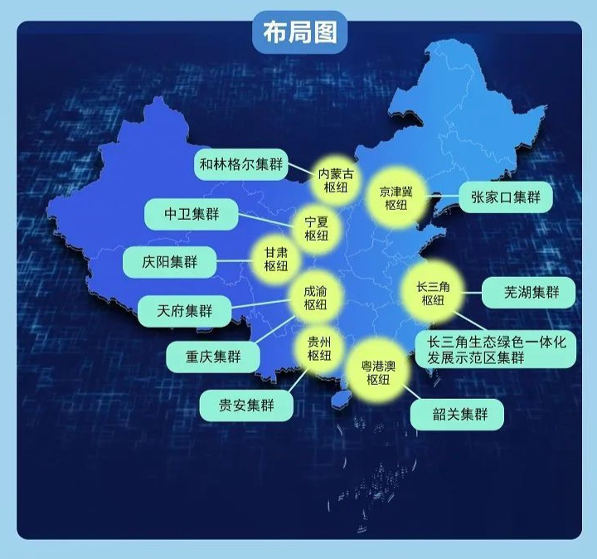
大数据在中国
【动动手】
请查阅相关资料，谈谈什么是“东数西算”？
为何要实施“东数西算”工程？

Slide 27
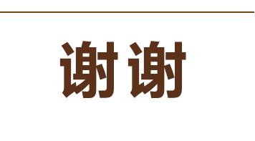

Slide 28
走进金融大数据

Slide 29
目录
1
大数据认知与大数据思维
2
大数据的提出、演化和发展历程
3
金融大数据的内涵及理论基础
4
大数据在金融领域的应用

Slide 30
任务三 金融大数据内涵及理论基础
主讲教师：刘志敏

Slide 31
目录
1
金融大数据的基本概念
2
金融大数据的特征
3
金融大数据的理论基础

Slide 32
金融大数据的基本概念
猜一猜：
你能举例说明什么是金融大数据？

Slide 33
金融大数据的基本概念
金融大数据指运用大数据技术开展金融服务，即集合大规模结构化、半结构化、非结构化数据，通过互联网、云计算和数据挖掘等信息处理的方式进行实时分析，向客户提供全方位的信息，并通过分析和挖掘客户交易与客户的消费习惯的信息，预测客户的行为，以结合传统的金融服务、开展资金融通、创新金融服务

Slide 34

金融大数据的特征
课堂讨论：
金融大数据有哪些特征？

Slide 35
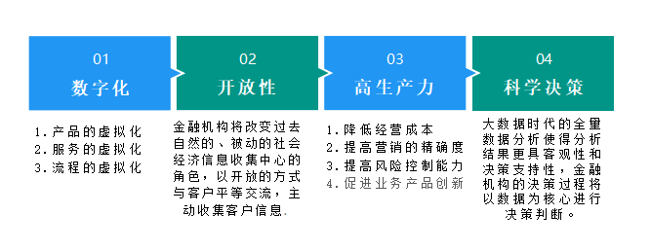
金融大数据的特征

Slide 36
金融大数据的特征
发起抢答：
如何区分数字化、电子化、网络化、虚拟化？

Slide 37
金融大数据的理论基础
1
信息经济学
2
金融中介理论
3
金融功能理论

Slide 38
金融大数据的理论基础
信息经济学理论基于信息不对称，金融业的风险主要来自客户信息的不完全和不对称，金融大数据的出现有助于缓解信息不对称的三个层次。
空间维度上的
信息不对称
.......................
主体之间
时间维度上的
信息不对称
.......................
过去与未来
主体自身上的
信息不对称
.......................
未意识的信息
Notes:
主体之间：降低匹配成本、降低道德风险
过去与未来：信息有助于预测
未意识到的信息：新技术的出现、了解企业自身存在的问题

Slide 39
金融大数据的理论基础
金融中介理论认为，金融中介的主要作用是生产、传递和处理信息。
过去收集信息渠道：依靠银行、券商、保险等传统金融中介机构
现在收集信息渠道：每一位互联网用户都能成为信息源

Slide 40
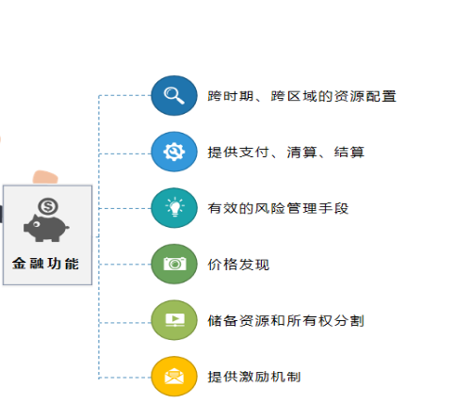
金融大数据的理论基础
发起抢答：什么金融机构理论？
金融功能理论观点
第一，金融功能比金融机构有更大的稳定性；
第二，金融功能比金融机构更加重要，实质重于形式。

Slide 41
任务四 大数据在金融领域的应用
主讲教师：刘志敏

Slide 42
大数据在金融领域的应用
2.精准营销
实时营销
交叉营销
个性化推荐
客户生命周期管理
…………
1.客户画像
个人客户画像
企业客户画像
金融大数据
3.风险管理
中小企业贷款风险
实时欺诈交易分析
反洗钱业务分析
5.其他应用场景
金融市场监管
金融产品创新
金融安全
投资决策
信用评估
…………
4.运营分析
市场与渠道分析
产品优化
舆情分析

Slide 43
目录
1
银行业的应用现状
2
证券业的应用现状
3
保险业应用现状

Slide 44
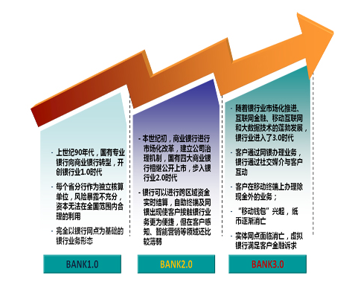
银行业的应用现状
银行业大数据的发展历程

Slide 45
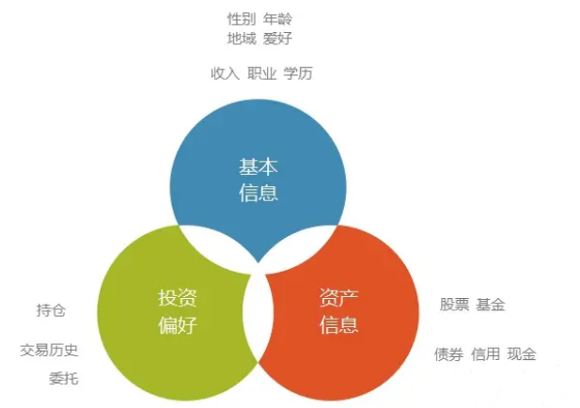
银行业的应用现状
1.客户精准营销通过广泛收集各渠道、各类型的数据，利用大数据技术整合各类信息、还原客户真实面貌，可以帮助银行切实掌握客户的真实需求，并根据客户需求快速做出应对, 在客户画像的基础上银行可以有效地开展精准营销。
（1）实时营销
（2）个性化推荐；
（3）客户生命周期；

Slide 46
银行业的应用现状
2.风险管理
（1）中小企业贷款风险评估通过企业生产、流通、销售、财务等相关信息，flashflow 可进行实时数据挖掘，进行贷款风险分析，量化企业的信用额度，从而有效地开展中小企业贷款；
（2）实时欺诈交易识别和反洗钱分析银行利用持卡人基本信息、卡基本信息、交易历史、客户历史行为模式、正在发生行为模式（如转账）等，通过实时数据平台，建立起智能规则引擎进行实时交易反欺诈分析。

Slide 47
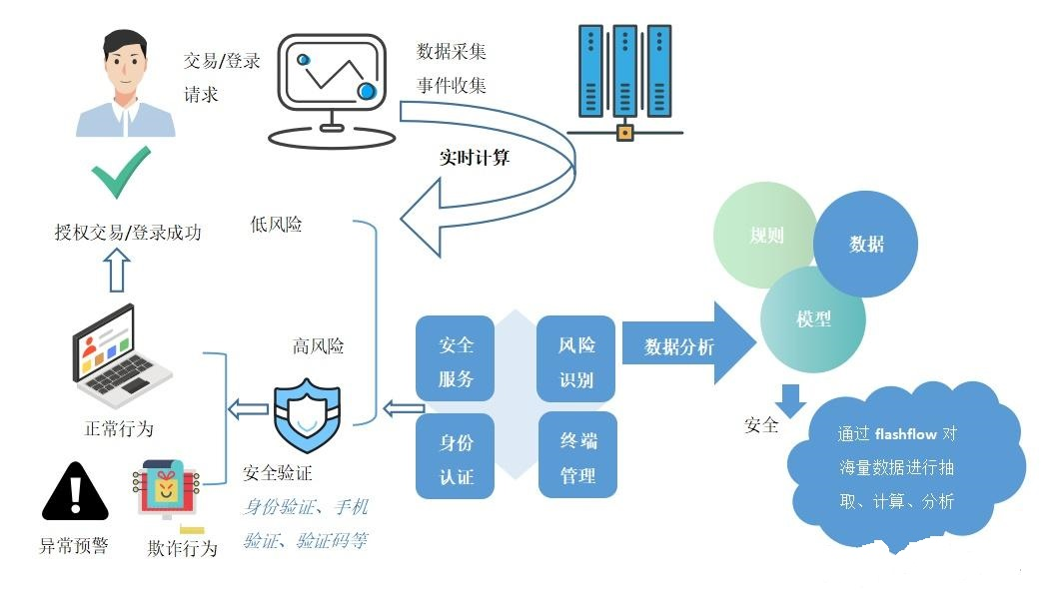
银行业的应用现状
Notes:
flashflow实时数据平台—实时风险管控

Slide 48

证券业的应用现状
智能投顾能够基于客户的交易行为、交易偏好品种、风险承受能力等数据建立模型，匹配客户多样化需求，为客户线上提供个性化财富管理方案。

Slide 49
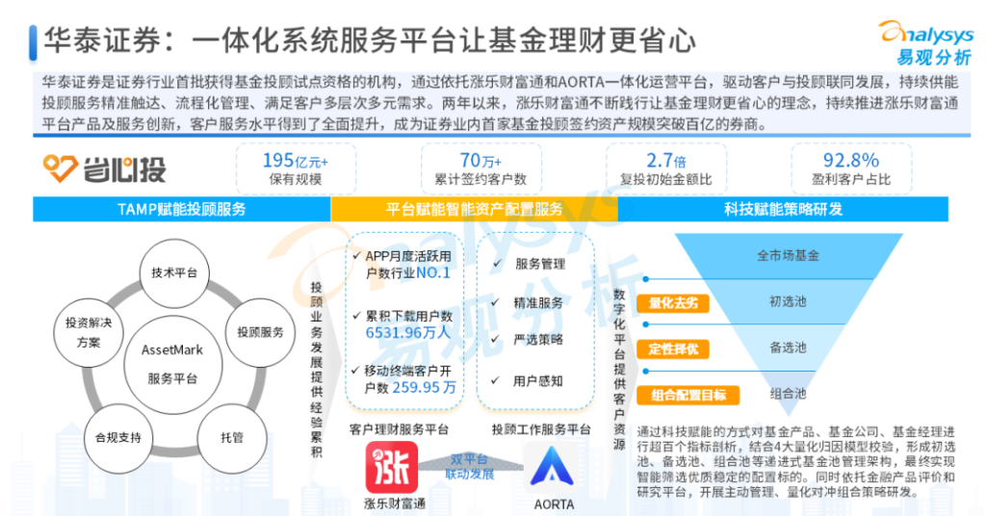
证券业的应用现状
Notes:
华泰证券2022年智能投顾发展情况，数据来源：易观分析《中国证券行业智能投顾专题分析2022》

Slide 50
证券业的应用现状
市场行情预测指证券机构利用大数据技术对海量个人投资者样本进行持续性跟踪监测，对持仓情况、收益率、资金流向情况等一系列指标进行统计分析，了解二级市场交易行为的变化、对股票市场投资信心的状态、对投资者的整体预期、市场情绪等，从而对市场行情进行预测。

Slide 51
保险业的应用现状
精细化运营
互联网保险
保险产品营销
保险欺诈识别
Notes:
主体之间：降低匹配成本、降低道德风险
过去与未来：信息有助于预测
未意识到的信息：新技术的出现、了解企业自身存在的问题

Slide 52
保险业的应用现状
发起抢答：如何利用大数据技术优化保险产品营销？

Slide 53

保险业的应用现状
互联网保险指保险公司或新型第三方保险网以互联网和电子商务技术为工具来支持保险销售的经营管理活动。
想一想:我国的互联网保险公司有哪些？

Slide 54


